Slide 1
Развивающее приложение «BlackBox»
Северо-Осетинский Государственный Университет
Факультет математики и информационных технологий
Студент Первого Курса
В.К. Дудиев

Slide 2
Постановка задачи
Что такое «Черный ящик» и зачем он нужен?
Выбор и обоснование критериев программы
Назначение и область применения

Slide 3
Алгоритм Прохождения Игры
Ввод чисел пользователем для обработки алгоритмом
Обработка программой числе введенных пользователем
Вывод программой результата обработки числе в отдельную колонку
Повторение алгоритма решения до решения всех десяти уравнений
Переход на окно ответа и вывод пяти чисел программой для обработки пользователем и ответа
при правильном ответе переход на следующий уровень

Slide 4
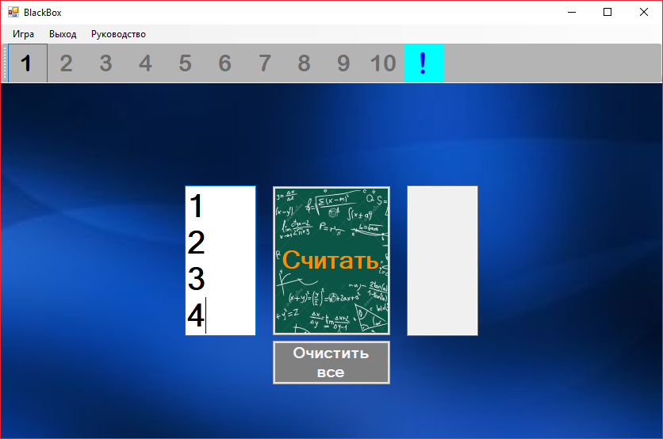
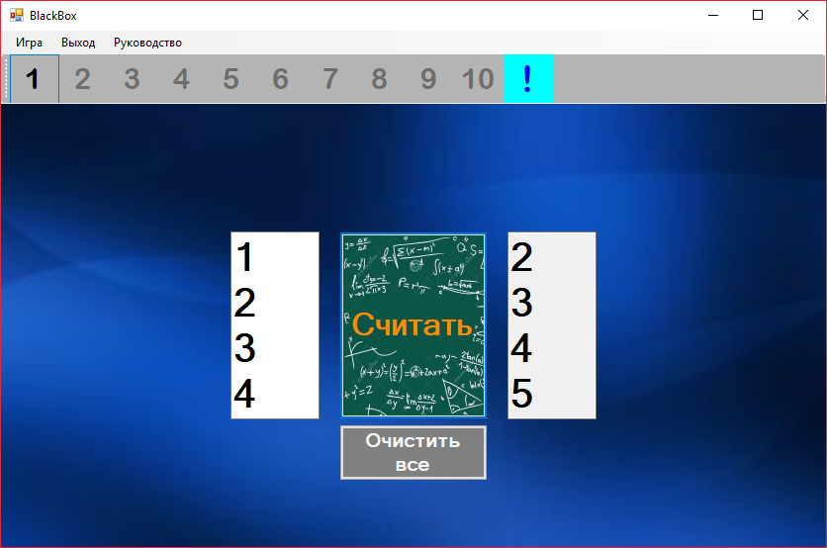
Пример ввода и вывода данных на главной форме
Ввод данных: 1 2 3 4
Вывод данных: 2 3 4 5,
Следствие обработки алгоритмом

Slide 5
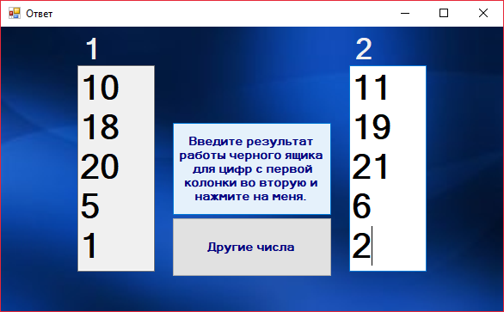
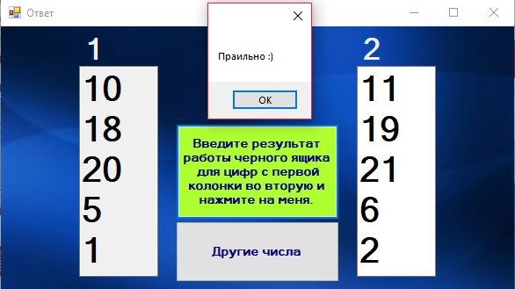
Пример ввода и вывода данных на форме для ответа
Ввод данных: 1 2 3 4
Вывода данных как бы и нету:
Сообщение верен ли ответ или нет

Slide 6
Ссылка на gitHub
https://github.com/vdudiev/BlackBox/tree/master/BlackBox

Slide 7
Демонстрация Проекта
Запусти .exe файл

Slide 8
Выводы
В ходе работы Было Разработано приложение “BlackBox” для замены ручной записи цифр и результатов, тем самым упрощая работу в частности учителям и приучая детей взаимодействию с ЭВМ.
Был получен огромный, незаменимый опыт работы с более-менее реальным проектом

